Slide 1
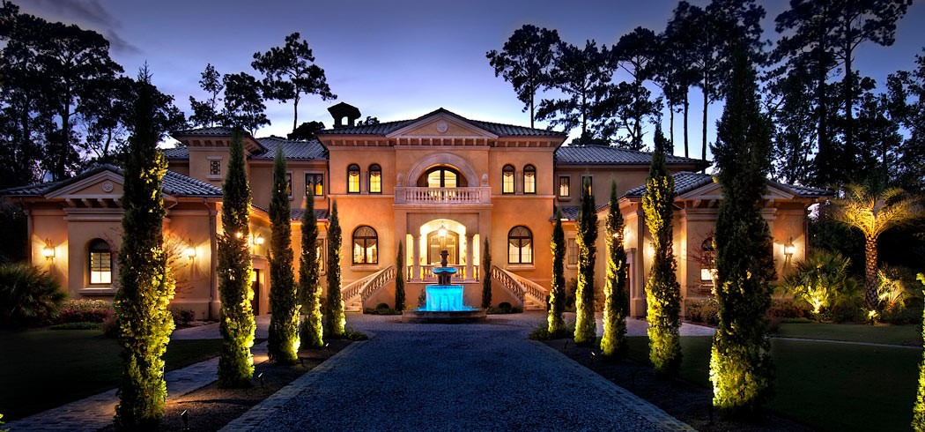

Landgoed Sollestijn
Door Wesley, Storm, Yanniek en Mark

Slide 2
Inhoud
Reden van het project
Doel
Tools
Moeilijkheden
Demonstratie
Afsluiting

Slide 3
Reden van het project
Omslachtige reservering
Geen inzage in de beschikbaarheid

Slide 4
Doel
Reserveren op elk moment
Review
Klanttevredenheid
Klandizie

Slide 5



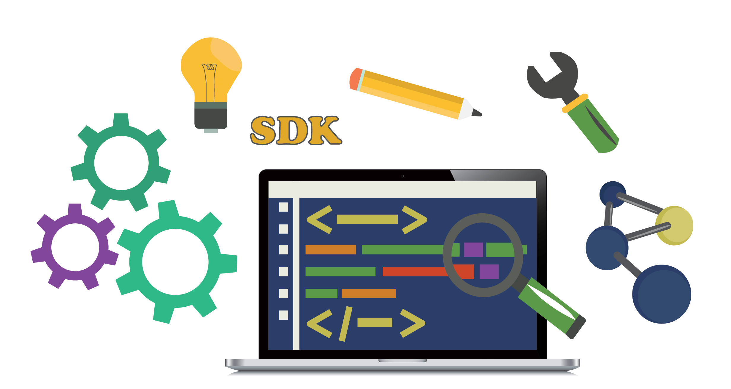

Tools

Slide 6
Moeilijkheden
Groepshalvering
Documentatie
Ziekte
Miscommunicatie

Slide 7
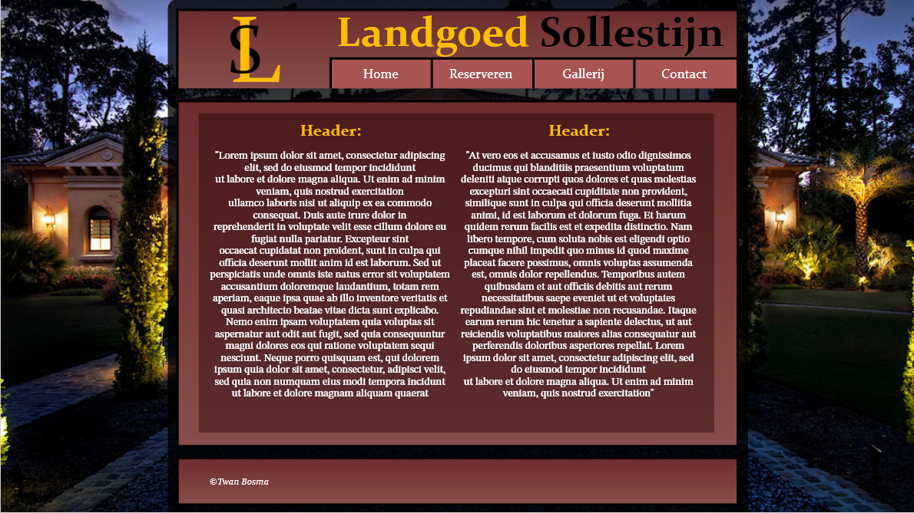
Demonstratie

Slide 8
Afsluiting

